Slide 1
第三次汇报
照片分类组
Notes:
这里需要先简单说明一下我们这个项目是什么，面向谁

Slide 2
目录
01
02
负责人计划执行情况
项目管理情况
03
系统功能演示
04
实践材料

Slide 3
01
负责人计划执行情况

Slide 4
周扬 | 计划执行情况 | 遇到的难点 | 解决措施
项目经理、项目管理员 | 完善项目管理工作，推进第二次工作迭代 推进了前后端功能对接，实现分类系统的初步运行 推进测试计划制定，完成部分单元测试内容 | 管理工具的学习需要时间，使用不够熟练 开发人员进度对接不够紧凑 项目进度统计存在延时，格式不统一 | 加快熟悉管理工具使用，统一进度统计格式 加强组内成员交流，通过短会议等形式使对接更加紧凑

Slide 5
蔡泽铭 | 计划执行情况 | 遇到的难点 | 解决措施
系统架构指导、后端开发 | 实现优化单文件上传，多文件上传，删除操作。 完善项目架构设计 | 对文件读取时的时间格式处理，对不同格式文件的处理。 | 编写相关工具类函数，调用相关的函数进行处理

Slide 6
尹向哲 | 计划执行情况 | 遇到的难点 | 解决措施
版本管理经理、前端开发 | 实现使用ai模型对照片进行分类，并协助将模型接入项目 按计划完成了对项目版本的管理，保证项目稳定 | Ai模型与后端的连接问题 | 通过组内讨论和网络搜索得到解决措施，如使用java的ProcessBuilder启动py脚本

Slide 7
史云帆 | 计划执行情况 | 遇到的难点 | 解决措施
UI设计经理、UI设计师 | 完善预算报表，实现预算可视化，分析第一周预算与实际差值 | 开发周期较短，样本较少，难以生成精细化报表 | 纵向挖掘数据，借用工具完善相关文档。

Slide 8
周志龙 | 计划执行情况 | 遇到的难点 | 解决措施
配置管理经理、后端开发 | 实现文件删除操作和本地归档功能，完成前后端大部分对接。 | 数据格式的处理，前后端的统一，浏览器的权限限制（出于安全考虑无法访问本地文件） | 设置springboot静态资源目录，在前端使用代理。

Slide 9
李威 | 计划执行情况 | 遇到的难点 | 解决措施
开发经理、前端开发 | 完成前端部分功能补全，继续对接前后端接口，协助实现ai图片分类功能并将其接入前端。 明确项目开发进度，确定后续工作分工，跟进项目进度 | 图片信息提取库exif有n未定义的bug导致无法读取图片详细信息 | 与后端开发人员进行沟通，将其在后端中解决

Slide 10
朱镕彬 | 计划执行情况 | 遇到的难点 | 解决措施
数据管理经理、质量保证工程师 | 数据库表结构设计完毕，云端openGauss数据库配置完成，可以与后端连接 | 云服务器上数据库的配置问题 | 通过查阅指导手册和网络搜索解决

Slide 11
许沣鲡 | 计划执行情况 | 遇到的难点 | 解决措施
测试经理、数据分析师 | 测试方案设计完毕，试用jest与cypress进行测试。 | 测试工具的使用和测试方案的执行 | 组织测试人员熟悉测试工具，尽快推进测试的执行

Slide 12
02
项目管理情况

Slide 13
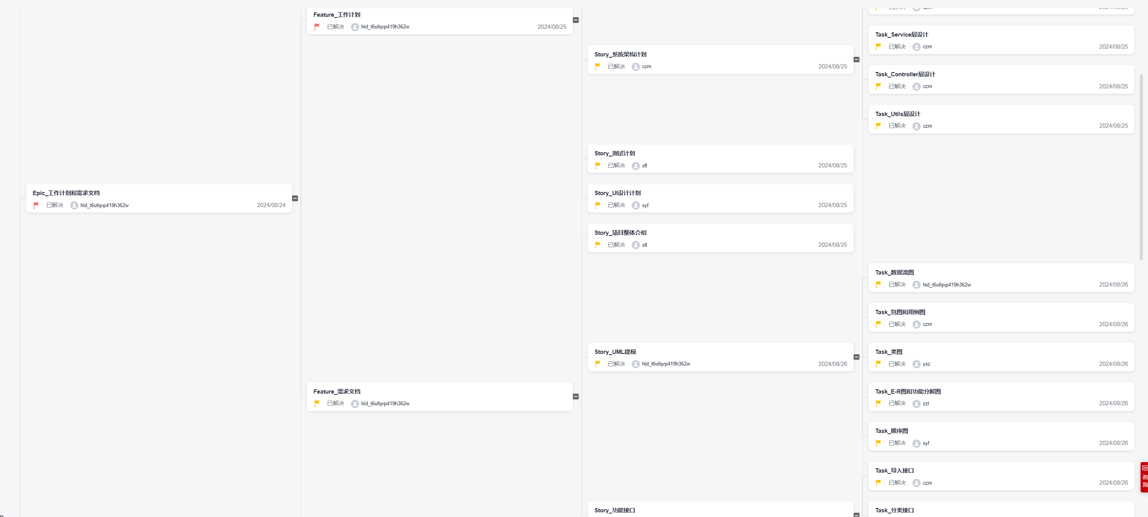
项目规划
项目思维导图

Slide 14
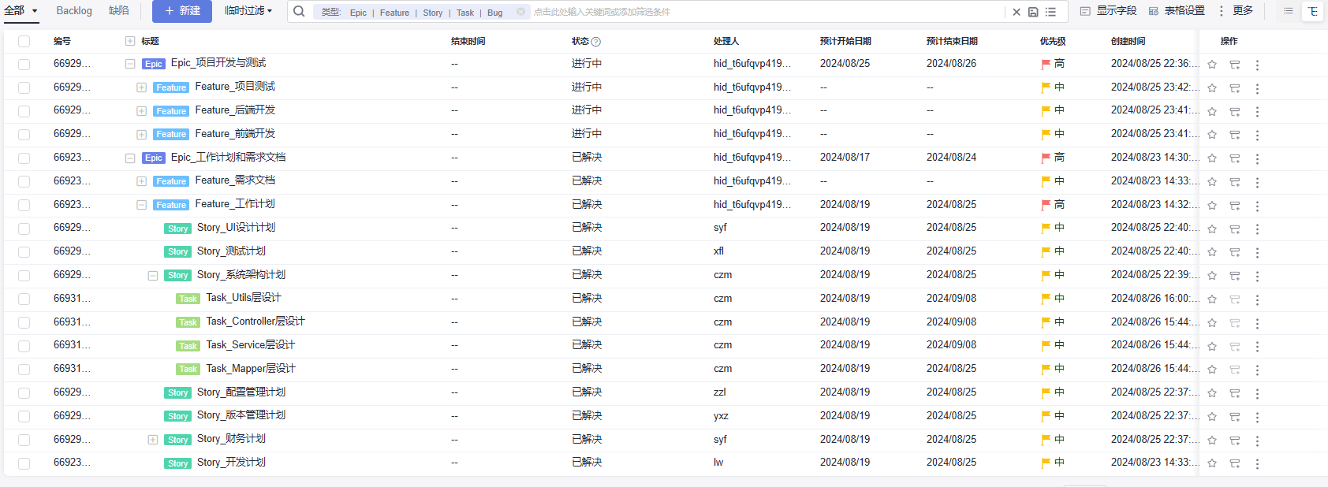
项目规划
工作项管理

Slide 15
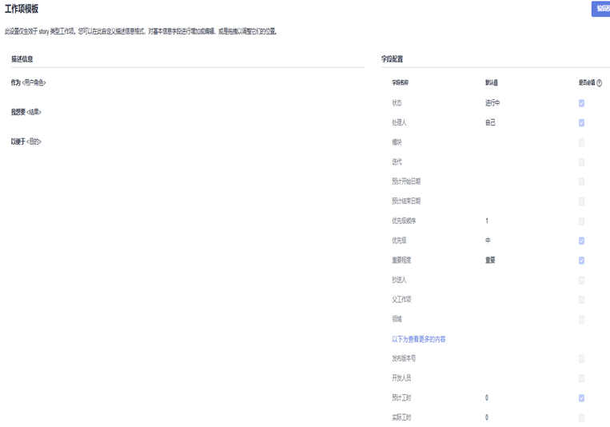
项目规划
工作项管理

Slide 16
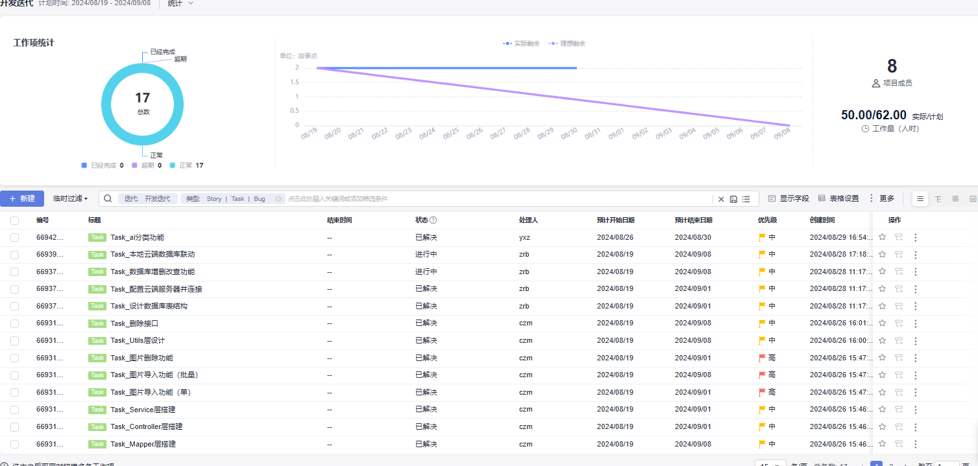
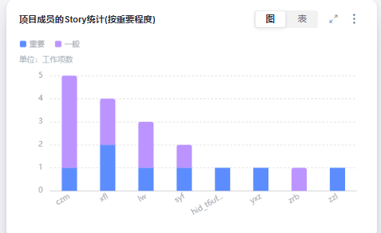
工作迭代
迭代统计

Slide 17
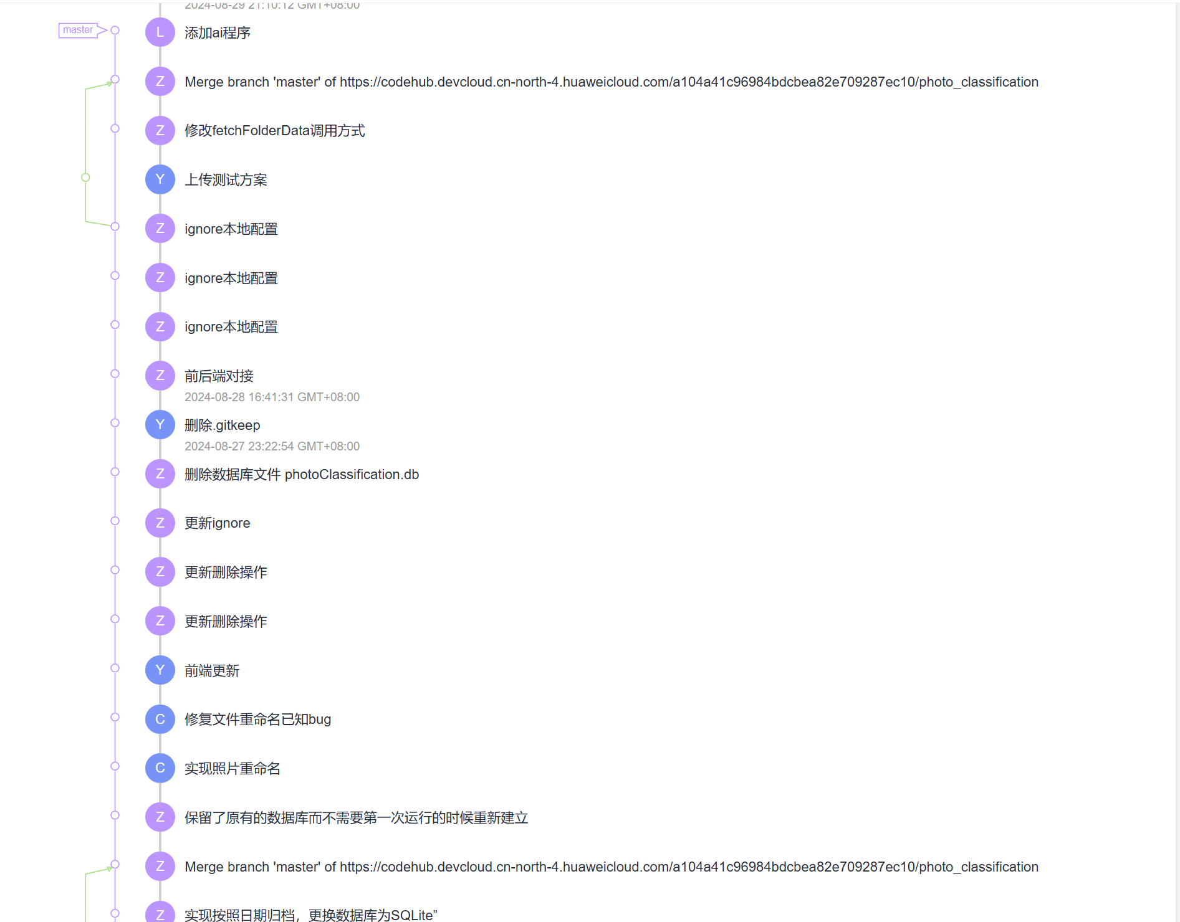
代码托管
提交记录

Slide 18
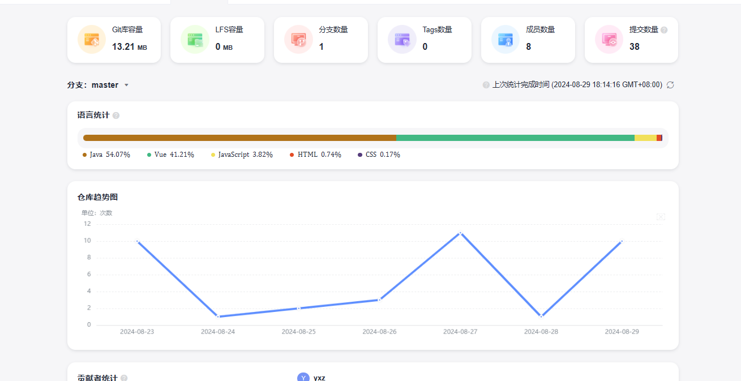
代码托管
仓库统计

Slide 19
03
系统功能演示

Slide 20
04
实践材料

Slide 21
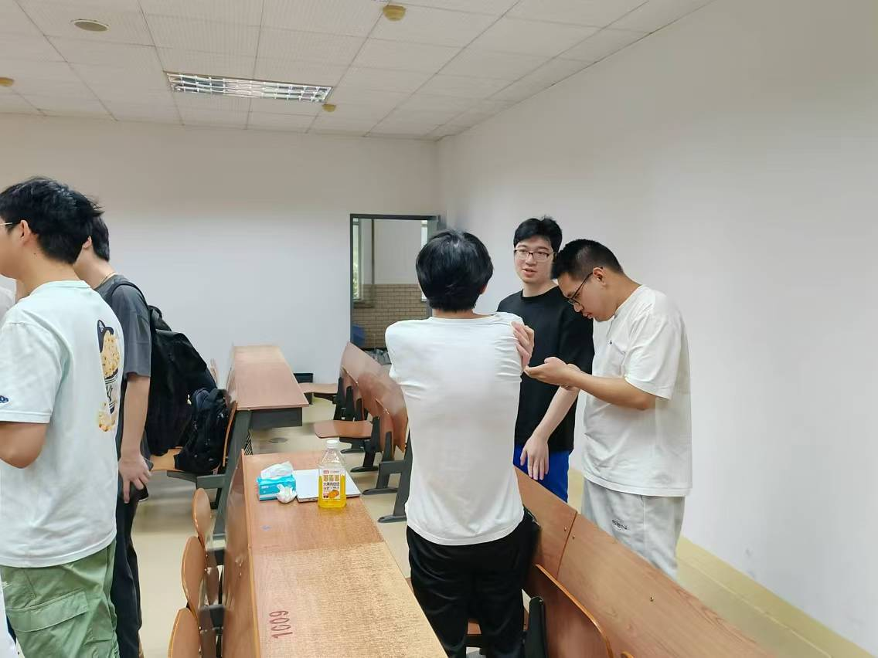
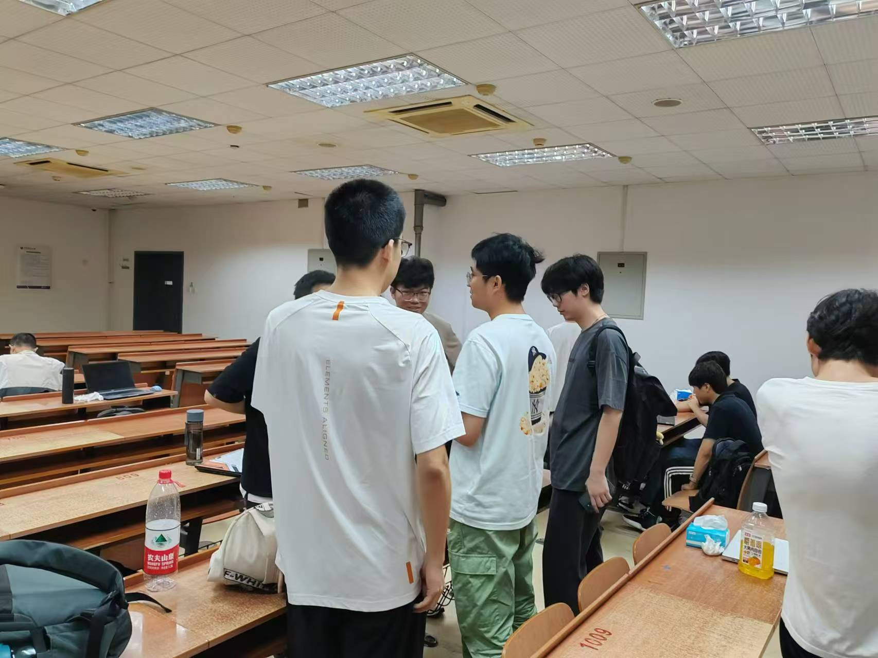
实践照片

Slide 22
照片分类系统
谢谢大家！
照片分类组

